Slide 1
中国政法大学
毕业生档案管理流程
技术支持：北京智信佳科技有限公司

Slide 2
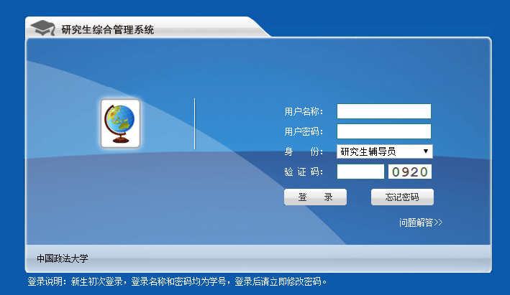
一、用户登录
登录地址：http://gms.cupl.edu.cn/Login.aspx
用户名：【职工号】
密 码：（忘记密码可咨询学籍办或服务中心）
身 份： 研究生辅导员
建议使用浏览器：
360浏览器极速模式、Google浏览器
用户登录界面：

Slide 3
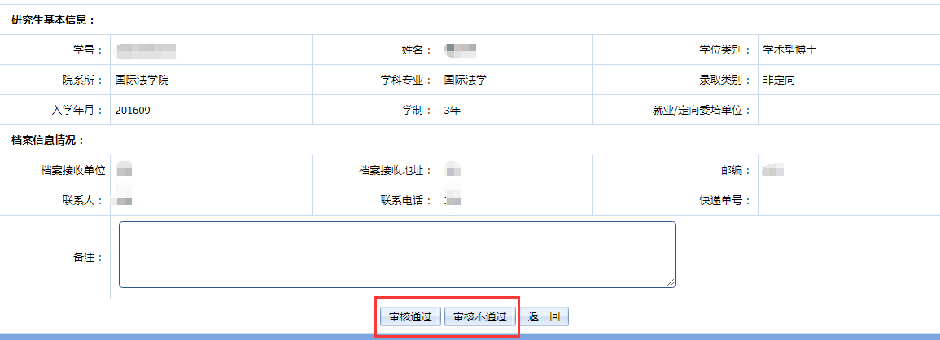
二、操作方法
01
功能模块：研工管理—研工管理—毕业生档案
辅导员
点击“毕业生档案”，进入操作界面。
辅导员选择一条学生记录，点击“审核档案信息”进入审核页面，点击“审核通过/审核不通过”完成审核操作。

Slide 4
二、操作方法
01
功能模块：研工管理—研工管理—毕业生档案
辅导员
点击“毕业生档案”，进入操作界面。
辅导员选择多条记录，点击“批量审核通过”完成批量审核操作

Slide 5
三、注意事项
待毕业生填写完毕档案邮寄信息后，请各培养单位负责毕业生工作的老师及时登录系统进行确认操作，以便我们尽早进行下一步的档案转寄工作。

Slide 6
谢谢
技术支持：北京智信佳科技有限公司

